Slide 1

Python 期中報告
tkinter&Pmw
A1033306 陳政瑋

Slide 2
Tkinter(Tk interface)
介紹:
Tkinter is Python‘s de-facto standard GUI (Graphical User Interface) package. 可以跨平台
安裝:
在安裝windows版python的的時候，
就已經將tkinter包含在裡面

Slide 3
Pmw
介紹:
Pmw是利用一個或多個Tkinter模組組成更多功能、更有用的套件。

Slide 4
Pmw
安裝:
安裝easy_install
到C:\Python27\Scripts裝pip
用pip裝Pmw
-> pip install Pmw
裝完後 Pmw==2.0.1

Slide 5
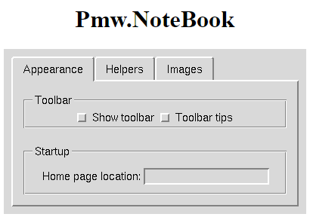
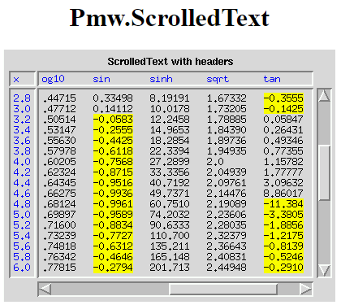
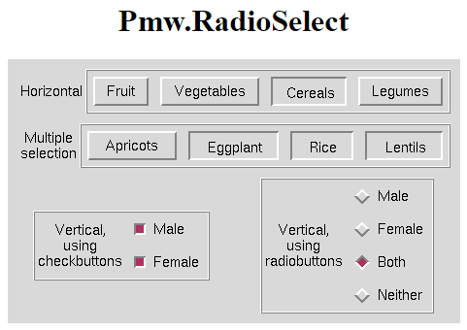
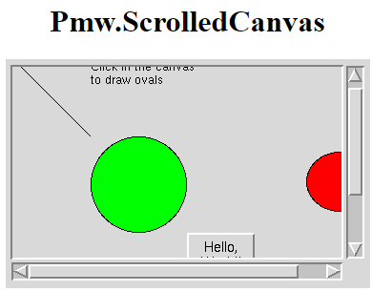

Slide 6
Demo

